Slide 1
LUẬN VĂN
XÂY DỰNG HỆ THỐNG GIÁM SÁT VÀ CẢNH BÁO CHẤT LƯỢNG KHÔNG KHÍ TRONG MÔI TRƯỜNG LÀM VIỆC QUA THIẾT BỊ DI ĐỘNG
GVHD: PGS.TS PHẠM TRẦN VŨ
Sinh viên: Phạm Khánh Huy Hoàng

Slide 2
NỘI DUNG
Giới thiệu đề tài
Phân tích và thiết kế
Hiện thực
Kết quả và đánh giá
Hướng phát triển
1

Slide 3
I. Giới thiệu đề tài
Ô nhiễm không khí đang là vấn đề quan tâm đặc biệt.
Nguyên cứu các hệ thống giám sát, phân tích và cảnh báo cho chất lượng không khí và vấn đề có tính thời sự.
Sự phát triển mạnh mẽ của công nghệ Internet of Things
1

Slide 4
I. Giới thiệu đề tài
Phương pháp nguyên cứu:
- Xây dựng mô hình giám sát các chỉ số ô nhiễm không khí thông qua module sensor.
- Xây dựng ứng dụng trên nền tảng Web
- Xây dựng mô hình dự báo bằng giải thuật Recurrent Neural Network.
Phạm vi khảo sát: Tại nơi sinh sống, dữ liệu mẫu từ Madrid, Tây Ban Nha, 2003.
1

Slide 5
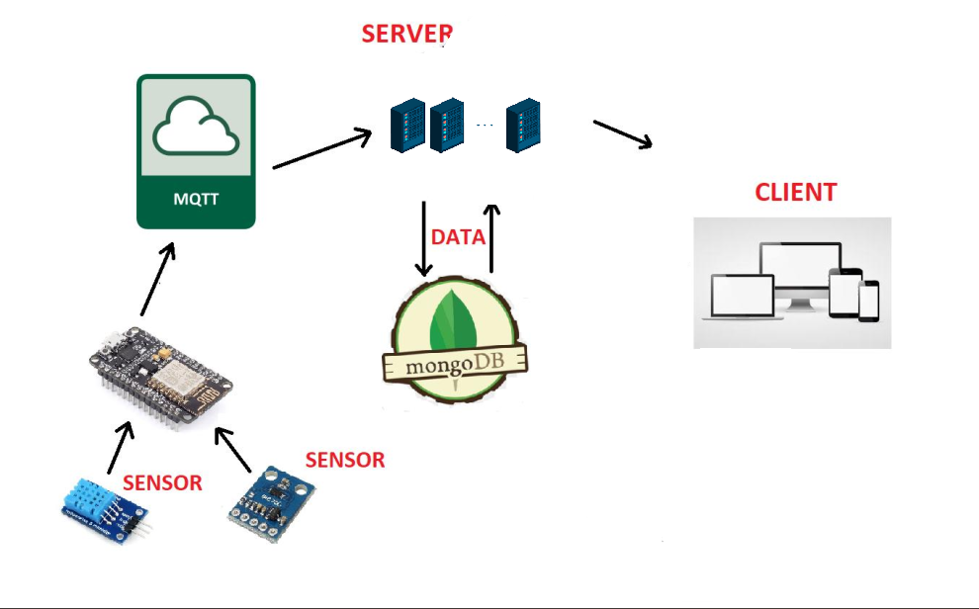
II. Phân tích và thiết kế
Mô hình tổng quan hệ thống
1

Slide 6
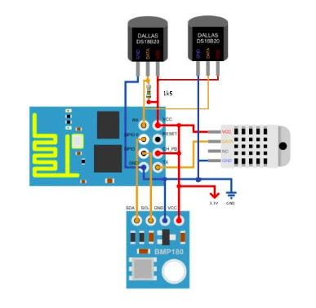
II. Phân tích và thiết kế
1. Thiết kế phần cứng
Module sensor phần cứng:
Module ESP8266
Sensor DHT11
Sensor BH1750
1

Slide 7
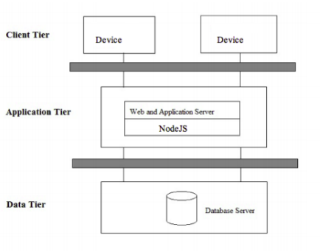
II. Phân tích và thiết kế
1. Thiết kế ứng dụng web
Kiến trúc 3 tầng của ứng dụng
Tầng Client
Tầng Application
Tầng Data
1

Slide 8
II. Phân tích và thiết kế
2. Thiết kế ứng dụng web
Các chức năng của ứng dụng
Chức năng hiển thị thông tin và trạng thái trên bản đồ
Hiển thị nồng độ các chất ô nhiễm theo thời gian thực và dự đoán trong các giờ tiếp theo
Xem thông tin chi tiết của trạm đo
1

Slide 9
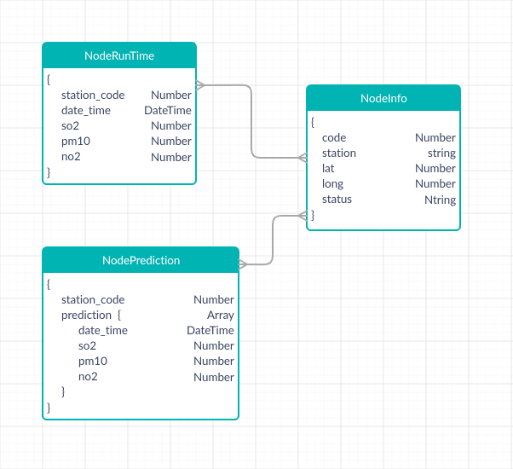
II. Phân tích và thiết kế
2. Thiết kế ứng dụng web
Xây dựng cơ sở dữ liệu
1

Slide 10



II. Phân tích và thiết kế
2. Thiết kế ứng dụng web
Các công nghệ được sử dụng
+
+
1

Slide 11
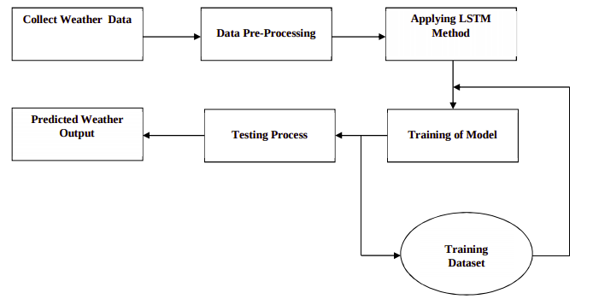
II. Phân tích và thiết kế
3. Phân tích mô hình dự báo
1

Slide 12
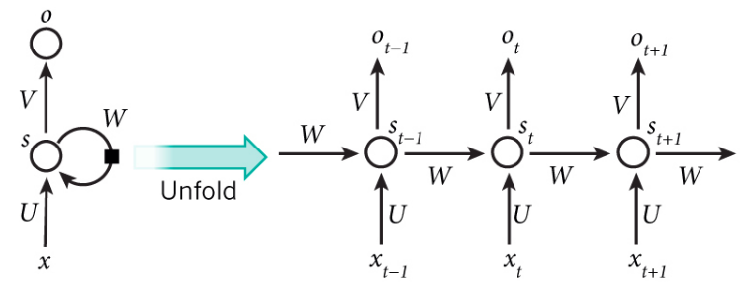
II. Phân tích và thiết kế
3. Phân tích mô hình dự báo
Áp dụng giải thuật Recurrent Neural Network để giải quyết bài toán dự đoán giá trị của các chỉ số
1

Slide 13
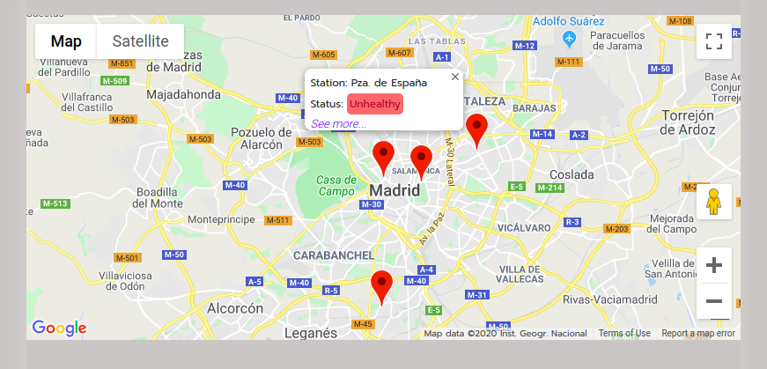
III. Hiện thực
2. Hiện thực ứng dụng
Hiển thị thông tin các trạm trên Google Map
1

Slide 14
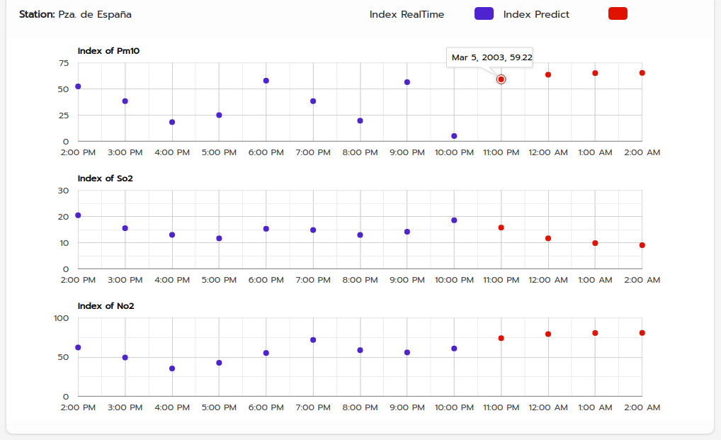
III. Hiện thực
2. Hiện thực ứng dụng
Biểu đồ RealTime các chỉ số được đánh giá.
1

Slide 15
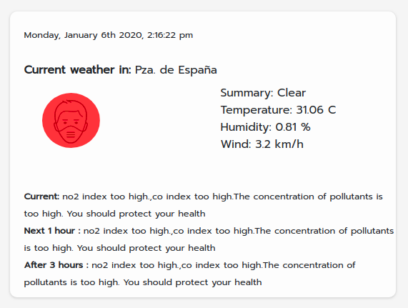
III. Hiện thực
2. Hiện thực ứng dụng
Hiển thị thông tin chi tiết tại trạm được đo và khuyến cáo cho người dùng.
1

Slide 16
III. Hiện thực
3. Áp dụng RRN vào mô hình dự báo
Tập dữ liệu về chỉ số ô nhiễm không khí của các chất ô nhiễm ở Tây Ban Nha, năm 2003.
Thu thập từ nhiều trạm và mỗi lần đo cách nhau 1h gồm các chỉ số về các chất gây ô nhiễm như CO,NO2, PM10,SO2.
1

Slide 17
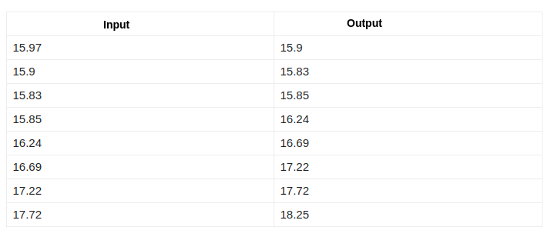
III. Hiện thực
3. Áp dụng RRN vào mô hình dự báo
Đối với việc traning dữ liệu, cần các giá trị input và output theo chuỗi.
Ở đây, sử dụng input là chuỗi các giá trị nồng độ SO2 làm input và output giá trị nồng độ SO2 sau đó 1h.
1

Slide 18
III. Hiện thực
3. Áp dụng RRN vào mô hình dự báo
Sử dụng thư viện BrainJS.
Với kích thước dữ liệu là 200.
Số lần lặp là 600
Số lớp ẩn giữa input và output là 3
1

Slide 19
III. Hiện thực
3. Áp dụng RRN vào mô hình dự báo
Đánh giá kết quả dự đoán dựa trên độ lệch của giá trị dự đoán
Giá trị thực trong vòng liền tiếp (sau1h) thì độ chính xác 70-80%. Độ chính xác giảm dần sau 3h là 30-40%.
Với kết quả thu được khá khả quan nhưng vẫn chưa tối ưu.
1

Slide 20
IV. Kết quả và đánh giá
- Xây dựng được hệ thống giám sát với module phần cứng ESP 8266 và các sensor.
- Hiện thực ứng dụng sử dụng Nodejs + Mongodb phần server và ReactJS ở front-end.
- Tích hợp giải thuật Recurrent Neural Network vào ứng dụng để dự đoán các chỉ số trong tương lai.
1

Slide 21
IV. Kết quả và đánh giá
Ưu điểm:
- Bám sát nội dung đề tài
- Áp dụng nhiều công nghệ mới vào xây dựng hệ thống.
- Hệ thống được xây dựng có thể mở rộng
Khuyết điểm:
- Chưa triển khai hệ thống vào thực tiễn.
- Việc áp dụng học máy chưa tốt.
1

Slide 22
V. Hướng phát triển
Trong tương lai, cần mở rộng đề tài với việc giám sát các chỉ số cấp thiết mang tính thời sự hơn, nguyên cứu sự tương tác, tác động lẫn nhau giữa các chỉ số để hệ thống cảnh báo tốt hơn.
Hệ thống cần được xây dựng để đáp ứng với số lượng sensor lớn và việc dự đoán ở các chỉ số ở tương lai chuẩn xác hơn.
Có kế hoạch để áp dụng hệ thống vào thực tiễn.
1

Slide 23
THANK YOU!
1

